Slide 1

Національний університет біоресурсів і природокористування України
СТУДЕНТСЬКИЙ НАУКОВИЙ ГУРТОК
Винахідник-електротехнік
Керівник, доцент кафедри
електропостачання ім. проф. В.М. Синькова, к.т.н. Петренко А.В.

Slide 2
Національний університет біоресурсів і природокористування України
Студентський науковий гурток
«Винахідник – електротехнік»
Наукова спрямованість гуртка: проведення досліджень електротехнічних систем і комплексів з метою виявлення нових закономірностей, що можуть бути використані при створенні винаходів, написанні статей, тез доповідей для участі у конференціях.
На засіданнях студентського наукового гуртка розглядаються такі теми:
Ознайомлення з системою інтелектуальної власності в Україні.
Ознайомлення з патентною інформацією та документацією.
Дослідження процесів в лініях електропередавання напругою 10 кВ.
Дослідження автономної роботи фотоелектричних систем електроживлення.
Дослідження процесів в системі електроприводу токарного верстата.
Підготовка тез доповідей для участі у студентських наукових конференціях.
Формулювання перспективних напрямків розвитку електротехніки.

Slide 3
Національний університет біоресурсів і природокористування України
Студентський науковий гурток
«Винахідник – електротехнік»
Створені винаходи у співавторстві із студентами:
Пат. 71575 Україна, МПК F03D 7/02, F03D 7/04 (2006.01). Вітродвигун з диференційованим кутом атаки лопатей / А.В. Петренко, М.П. Верещак.
Патент на КМ 89488 Україна, МПК H01R 24/00 (2014.01). Спосіб монтажу електричних розеток, вимикачів та розподільних коробок / А.В. Петренко, Р.І.Абрамчук.
Патент на КМ 126027 Україна, МПК F03G 7/06, F03G 6/06. Спосіб генерування електроенергії з двигуном Гінеля / В.В. Козирський, А.В. Петренко, Б.М. Віхоть.
Патент на КМ 135139 Україна, МПК A47G 21/18. Соломинка Smart-трубочка для пиття / В.В. Козирський, А.В. Петренко, В.М. Герасимейко, Я.О. Футорянський, Д.О. Чернишов.
Патент на КМ 135470 Україна, МПК F03G 4/02, F03G 7/06. Спосіб генерування і накопичення електроенергії з двигуном Гінеля / В.В. Козирський, А.В. Петренко, Б.М. Віхоть.

Slide 4
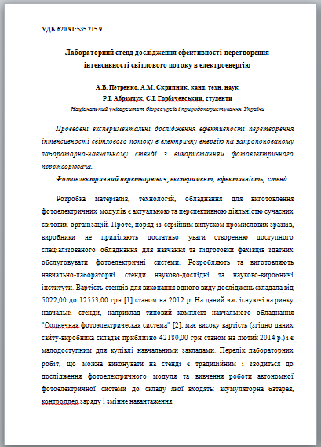
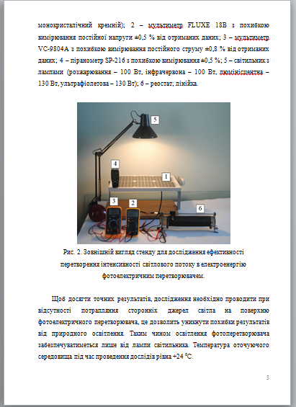
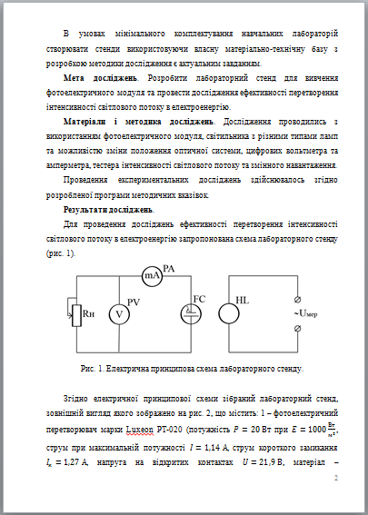
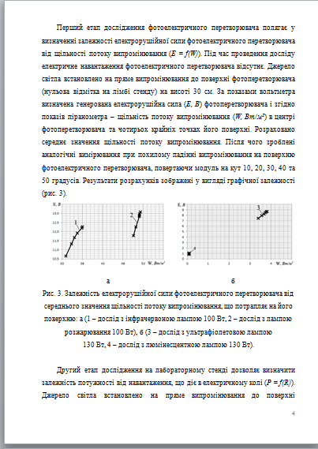
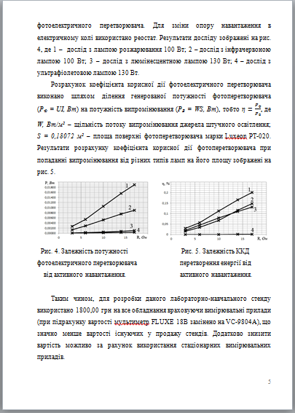
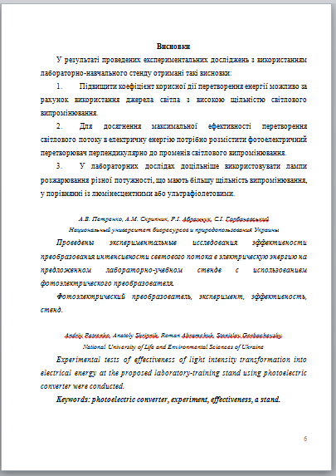
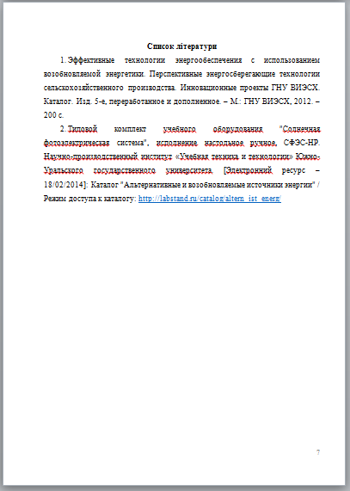
Національний університет біоресурсів і природокористування України
Студентський науковий гурток
«Винахідник – електротехнік»
Зразок підготовки статті у співавторстві із студентом
у фаховий науковий електронний журнал

Slide 5
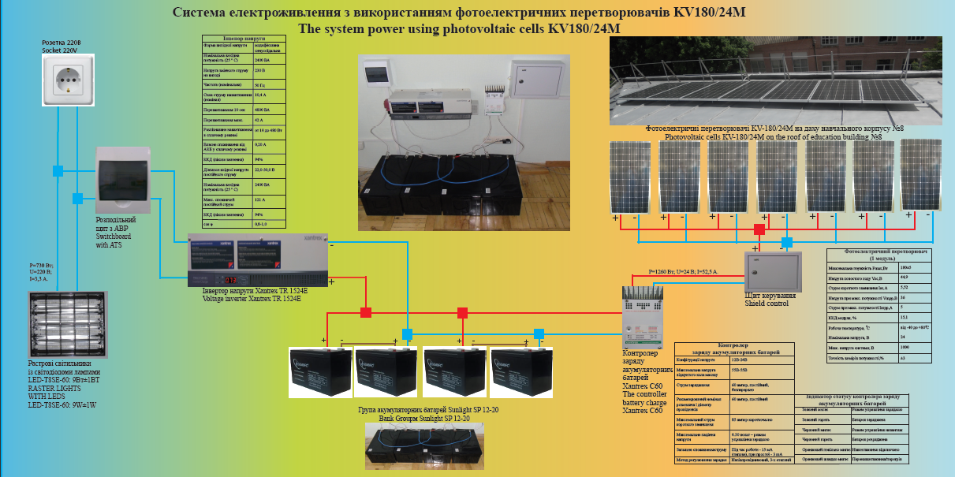
Національний університет біоресурсів і природокористування України
«Винахідник – електротехнік»
Зразок розробленого студентами гуртка навчального інформаційного плакату автономної системи електроживлення з використанням
фотоелектричних перетворювачів
(встановлено у навчальному корпусі № 8)

Slide 6
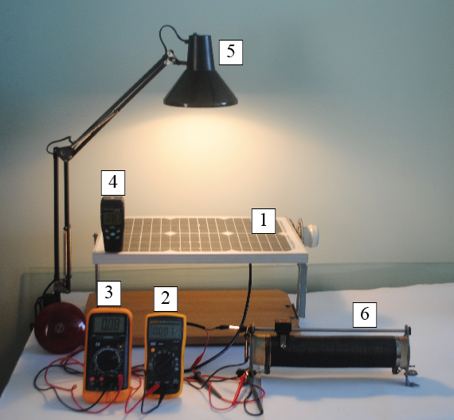
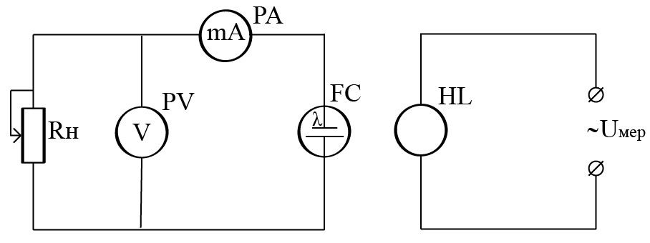
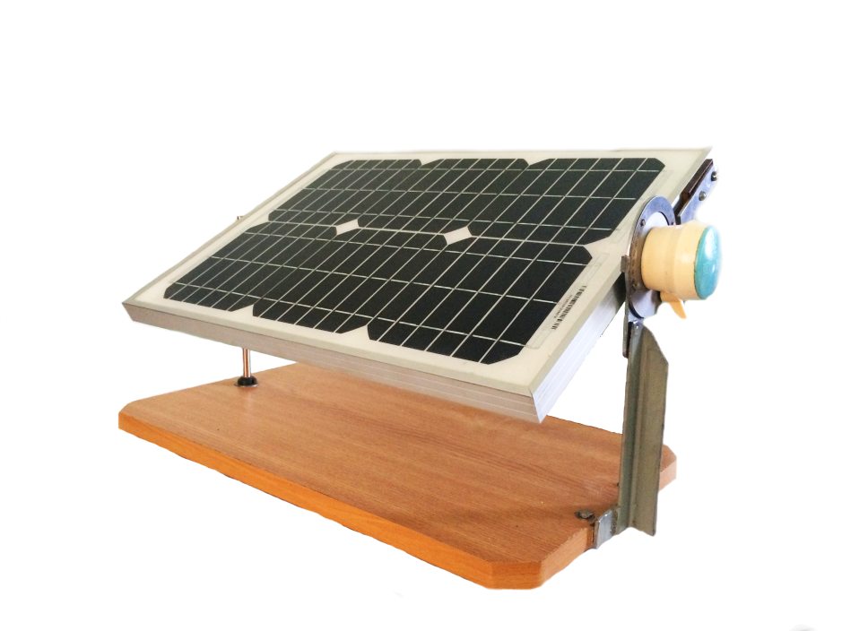
Національний університет біоресурсів і природокористування України
«Винахідник – електротехнік»
Зразок розробленого студентами гуртка навчального лабораторного стенду для дослідження ефективності перетворення інтенсивності світлового потоку в електричну енергію
Обладнання стенду: 1) фотоелектричний перетворювач марки Luxeon PT-020; 2) мультиметр FLUXE 18B; 3) мультиметр VC-9804A; 4) піранометр SP-216; 5) світильник з лампами; 6) реостат.

